Slide 1



CRIBADO VIRTUAL INTELIGENTE PARA IDENTIFICAR INHIBIDORES MULTI-BLANCO ENFOCADOS AL TRATAMIENTO DE LA ASOCIACIÓN ALZHEIMER-DIABETES MELLITUS
Alumno: Eliud Ulises Aguilar Durán
CD. REYNOSA, TAMAULIPAS, MÉXICO
Junio, 2024

Slide 2
CONTENIDO
1. Introducción
2. Antecedentes
3. Justificación
4. Objetivos
5. Hipótesis
6. Materiales y métodos
7. Cronograma
8. Referencias

Slide 3
1. INTRODUCCIÓN

Slide 4
2. ANTECEDENTES

Slide 5
3. JUSTIFICACIÓN
A nivel mundial, más de 55 millones de personas viven con demencia, generando un coste anual de $1 billón de dólares en 2018. En el continente americano, más de 10 millones de personas viven con esta condición. Las proyecciones indican que el número de personas afectadas por este trastorno se duplicará cada 20 años (OPS, 2023a). Además, la EA es el tipo más común de demencia, abarcando hasta casi el 70% de los casos (WHO, 2023). En México, la EA afecta a alrededor de un millón 300 mil personas (SSA México, 2021). Aunque actualmente existen varios medicamentos aprobados por la FDA para tratar la EA, estos están principalmente orientados a disminuir los efectos de la enfermedad en una etapa determinada y tienen efectos secundarios como náuseas, vómitos, diarrea, reacciones alérgicas, pérdida de apetito, dolor de cabeza, confusión, mareo y caídas (NIH, 2023). Debido a estos inconvenientes, se han realizado numerosas investigaciones para identificar potenciales inhibidores para distintos objetivos asociados con la EA. Sin embargo, a principios del siglo XXI, se encontró una tasa de éxito general de solo el 0.4% en el desarrollo de nuevos fármacos (Cummings et al., 2014). Múltiples estudios han demostrado que se deberían diseñar fármacos multidiana debido a la naturaleza multifactorial de la EA y su asociación con varias causas (Lovestone et al., 2015). Recientemente, se ha identificado la diabetes mellitus como una de estas causas (Yang & Song, 2013). Además, varios estudios han realizado pruebas sobre pacientes con diabetes mellitus y se determinó que como un factor de riesgo para la EA (Brands et al., 2005; Kopf & Frölich, 2009; Strachan et al., 1997). Debido a esta relación, en la última década, los investigadores han probado diversos medicamentos destinados a la diabetes mellitus en pacientes con EA, encontrando que pueden mejorar la cognición y la memoria en estos pacientes (Michailidis et al., 2022). No obstante, en la actualidad no existe ningún estudio sobre el diseño de fármacos para la asociación Alzheimer-Diabetes mellitus. Por lo tanto, esta investigación propone emplear modelos de aprendizaje automático para identificar potenciales inhibidores multidiana enfocados en la asociación Alzheimer-Diabetes mellitus.

Slide 6


3. JUSTIFICACIÓN
55 millones de personas viven con demencia
1 billón de dólares en 2018.
(OPS, 2023a;

Slide 7
4. HIPÓTESIS
El empleo de modelos QSAR combinados con técnicas de aprendizaje automático permitirá identificar potenciales inhibidores que actúen sobre múltiples blancos moleculares relevantes para la asociación Alzheimer-Diabetes mellitus.

Slide 8
5. OBJETIVOS
Objetivo general
Identificar inhibidores con capacidad para modular múltiples blancos relacionados con la asociación entre la enfermedad de Alzheimer y la diabetes mellitus.

Slide 9
6. OBJETIVOS
Objetivos específicos
Recopilar y analizar datos experimentales de inhibición de moléculas dirigidas a las proteínas STAT3, EGFR, SRC, MAPK1 y ESR1.
Desarrollar modelos QSAR con aprendizaje automático para predecir la actividad inhibitoria de moléculas dirigidas a las proteínas STAT3, EGFR, SRC, MAPK1 y ESR1.
Identificar potenciales inhibidores aplicando los modelos QSAR desarrollados a una base de datos de compuestos naturales.
Realizar simulaciones de acoplamiento molecular para los inhibidores predichos por los modelos QSAR.

Slide 10
7. MATERIALES Y MÉTODOS

Slide 11
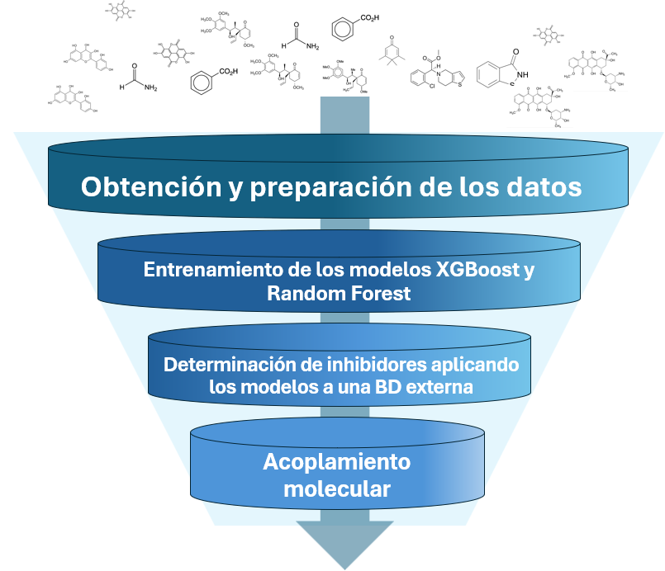






7.1. Diagrama general
SMINA
Potenciales inhibidores multi-diana para blancos de la asociación EA-DM

Slide 12


7.2. Obtención y preparación de los datos
SMILES
STAT3
EGFR
Descargar datos experimentales de inhibición para:
Tratamiento de datos: Remover datos faltantes y datos duplicados
SRC
MAPK1
ESR1
IC₅₀

Slide 13

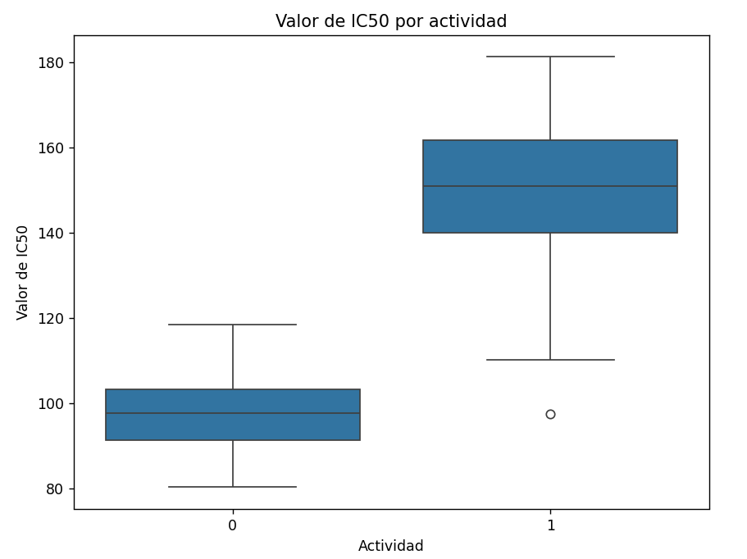



7.3. Obtención y preparación de los datos
Media
Mediana
Moda
Desviación estándar
$$IC_{50}<1 uM$$
Inhibidor
$$IC_{50}≥1 uM$$
No Inhibidor
Creación de una nueva columna que establezca la actividad de las moléculas
Creación de boxplots y cálculo de estadísticos básicos
Cálculo de pIC₅₀
$$pIC_{50}=−\log\left(IC_{50}\right)$$

Slide 14

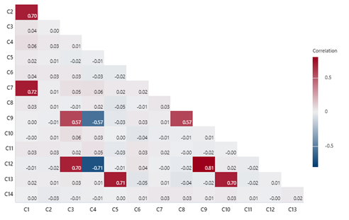
7.3. Obtención y preparación de los datos
Se eliminarán descriptores cuya correlación con el pIC₅₀ sea cercana a 0
110 descriptores
Calcular descriptores moleculares 2D empleando la librería RDKIT
Crear un correlograma que incluya a los descriptores moleculares y al pIC₅₀
Eliminar aquellos descriptores que cumplan con los criterios
Huellas moleculares.
Carga y polaridad.
Topología.
Anillos y ciclos.
Estado electrónico.
Se eliminarán descriptores cuya correlación entre si sea mayor a 0.7

Slide 15
7.4. Entrenamiento de los modelos
Datos de entrenamiento
Instanciar el modelo XGBoost
STAT3
EGFR
Datos tratados
MAPK1
SRC
ESR1
Datos de prueba
Instanciar el modelo Random Forest

Slide 16
7.4. Entrenamiento de los modelos
Validación interna del modelo XGBoost
Ajuste y determinación de mejores hiperparámetros mediante validación cruzada
Datos de entrenamiento
n_estimators = [50, 100, 150]
max_depth = [10, 20, 30]
max_features = [“auto”, “sqrt”, “log2”]
CV = 5
Datos de entrenamiento
E
E
E
E
P
n_estimators = [50, 100, 150]
max_depth= [10, 20, 30]
Learning_rate = [0.01, 0.05, 0.01]
Validación interna del modelo Random Forest
Ajuste y determinación de mejores hiperparámetros mediante validación cruzada

Slide 17
7.4. Entrenamiento de los modelos
Entrenar el modelo XGBoost con los mejores hiperparámetros
Realizar predicciones empleando los datos de prueba
Determinar la capacidad predictiva del modelo
Precision
Accuracy
Recall
F1 Score
Datos de prueba
Entrenar el modelo Random Forest con los mejores hiperparámetros
Realizar predicciones empleando los datos de prueba
Determinar la capacidad predictiva del modelo

Slide 18
7.5. Determinación de potenciales inhibidores
Se descargarán 12, 790 compuestos
Tratamiento de datos: eliminación de faltantes y duplicados
420060
compuestos
SMILES
Se descargarán 407 270
compuestos

Slide 19
7.5. Determinación de potenciales inhibidores
5 modelos Random Forest
Calcular los descriptores moleculares seleccionados por el correlograma
Realizar predicciones en paralelo de la actividad con todos los modelos construidos
Seleccionar aquellos inhibidores que tengan actividad con al menos 3 proteínas
5 modelos XGBoost

Slide 20
7.6. Acoplamiento molecular

Slide 21
8. CRONOGRAMA

Slide 22
9. REFERENCIAS

